Slide 1




Amanah AI
يتحقق من الآيات والأحاديث في أي نص،
ويصحّحها من المصدر أو يحيلها للمراجعة البشرية
6 أكتوبر 2026
فريق Amanah AI

Slide 2

محتويات العرض
Amanah AI
03
02
01
آلية العمل
الحل التقني
المشكلة والهدف
من النص إلى القرار
المصدر هو الحَكَم
هلوسة الاقتباسات الدينية
06
05
04
فريق العمل والدعم
الاستدامة والتشغيل
المؤشرات والأثر
الفريق وخطط التوسع
تكلفة حالية صفرية
نتائج مقاسة

Slide 3

المشكلة والهدف
01
النماذج اللغوية تقتبس القرآن والحديث بطلاقة، وأحيانًا بخطأ لا يلاحظه القارئ.

Slide 4
لماذا نحتاج التحقق من الاقتباسات؟
المشكلة والهدف
في المحتوى الديني الخطأ الواثق أسوأ من غياب الإجابة
دمج وتلفيق
كلمة مبدَّلة
آيتان أو حديثان يُدمجان في نص واحد يبدو سليمًا.
تتغير الآية بكلمة واحدة، مثل «ثم استقم» بدل «فاستقم».
قائل خاطئ
حديث مختلق
آية تُنسب للنبي ﷺ، أو حديث يُنسب إلى الله تعالى.
نص منسوب للنبي ﷺ لا أصل له في الكتب الستة.
تحدي الذكاء الاصطناعي في خدمة المحتوى الإسلامي
Notes:
أربعة أنواع من الأخطاء تظهر في اقتباسات النماذج اللغوية.

Slide 5
هدف المشروع
المشكلة والهدف
نكتشف كل آية وحديث في النص، ونطابقه كلمةً بكلمة مع نص المصدر، ثم نحكم: موثّق، أو غير مطابق مع التصحيح من المصدر، أو يحتاج مراجعة بشرية. نريد نظامًا يقول «هذا خطأ» أو «هذا نص المصدر» أو «لست متأكدًا فليحكم إنسان»، ولا يخترع شيئًا.
الامتناع قبل التخمين
لا يُصحَّح الحديث آليًّا، وأي كلمة زائدة أو ناقصة فيه تُحال إلى المراجعة البشرية.
تحدي الذكاء الاصطناعي في خدمة المحتوى الإسلامي
Notes:
الهدف: نظام يحكم بالمصدر، ولا يخمّن، ويحيل الشك إلى إنسان.

Slide 6
الحل التقني
02
محرك استرجاع ومحاذاة تكون فيه المصادر هي السلطة الوحيدة في الحكم.

Slide 7


كيف نضمن عدم الهلوسة؟
الحل التقني
المصدر هو الحَكَم، والنموذج اللغوي لا سلطة له على الصحة
حارس التأسيس
تصحيح حرفي
أي تصحيح ليس جزءًا من السجل المستشهد به يُحذف وتُحال الحالة للبشر.
التصحيح يُنسخ من نص المصدر ولا يُولَّد أبدًا.
اقتباس قصير
حديث صارم
ما دون ثلاث كلمات يذهب إلى المراجعة البشرية.
لا يُوثَّق الحديث إلا عند تطابق كلماته كلها.
Notes:
حارس التأسيس: كل تصحيح يجب أن يكون جزءًا حرفيًّا من السجل المستشهد به.

Slide 8




عناصر الحل
الحل التقني
بنية خفيفة ومنخفضة التكلفة
محاذاة دقيقة
مراجعة بشرية
مصادر موثّقة
كشف ذكي
كلمةً بكلمة، والتصحيح
منسوخ من المصدر
حالات الشك تُحال لإنسان
مع بيان السبب
6,236 آية و34,994 حديثًا
من الكتب الستة
يجد الاقتباس بعلامات تنصيص
أو بدونها من المدوّنة

Slide 9
آلية العمل
03
من النص أو السؤال إلى قرار موثّق، مع الدليل والتصحيح.

Slide 10
آلية عمل الحل
آلية العمل
من المدخلات إلى الأثر، كلها داخل متصفحك
04
الأثر
ثقة أعلى وتدقيق أسرع
تُقاس بدقة الحكم 93.12%
03
المخرجات
ثلاثة قرارات مع الدليل
موثّق · غير مطابق · مراجعة
02
المعالجة
كشف ← استرجاع ← محاذاة
ثم قرار وحارس تأسيس
01
المدخلات
سؤال أو نص
من المستخدم أو من إجابة نموذج
Notes:
المعالجة كلها قواعد صريحة تعمل داخل المتصفح عبر Pyodide.

Slide 11
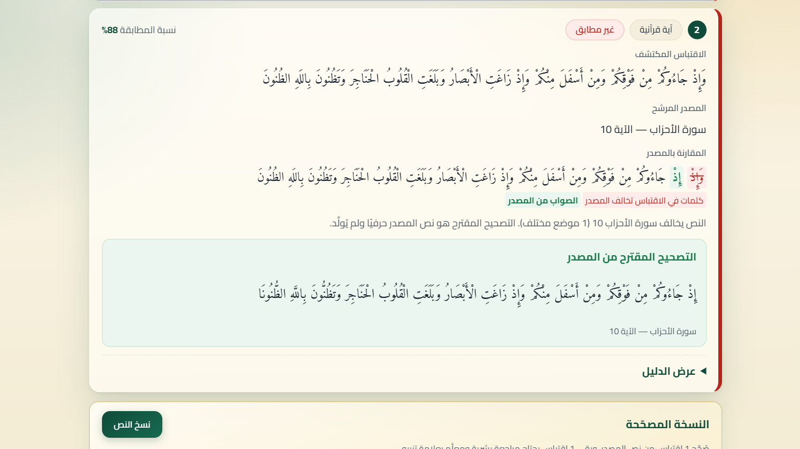
تصحيح آية من نص المصدر
آلية العمل
ما الذي نراه؟
آية اقتُبست بكلمة مخالفة: يبرز النظام الفرق ويعرض نص سورة الأحزاب 10 كما في المصدر.
ما الذي يهم المستخدم؟
يرى موضع الخطأ بعينه، ويأخذ النص الصحيح بنقرة نسخ، دون أن يخترع النظام شيئًا.
تحدي الذكاء الاصطناعي في خدمة المحتوى الإسلامي

Slide 12
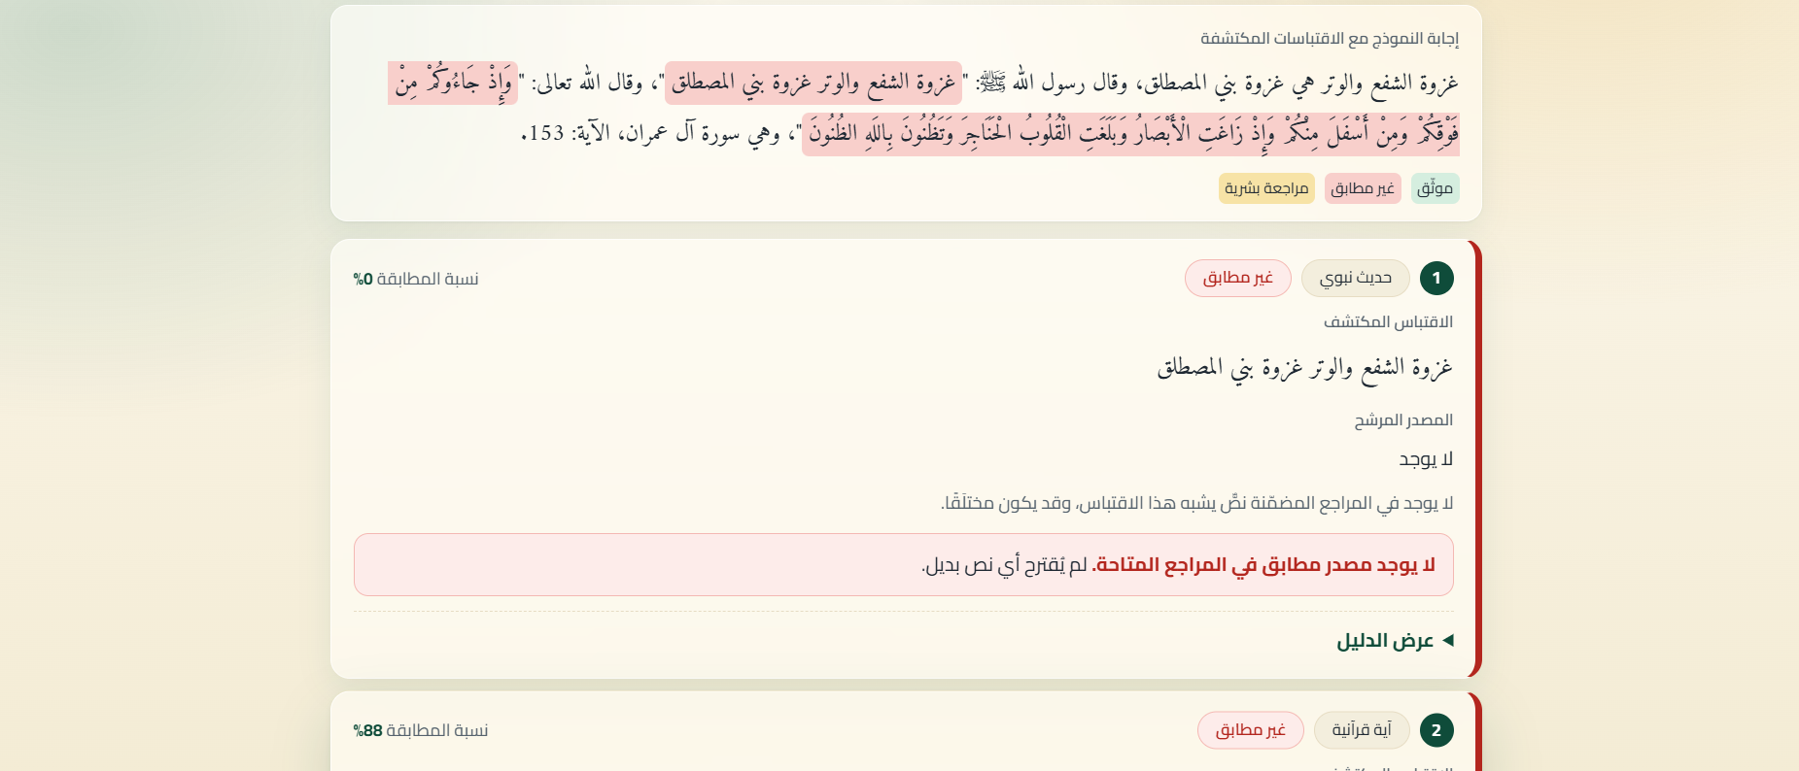
حديث مختلق يُوسَم «غير مطابق» دون اقتراح أي بديل
من النسخة المنشورة: «غزوة الشفع والوتر» لا أصل لها في المراجع المضمّنة، فلم يُقترح نص بديل.

Slide 13
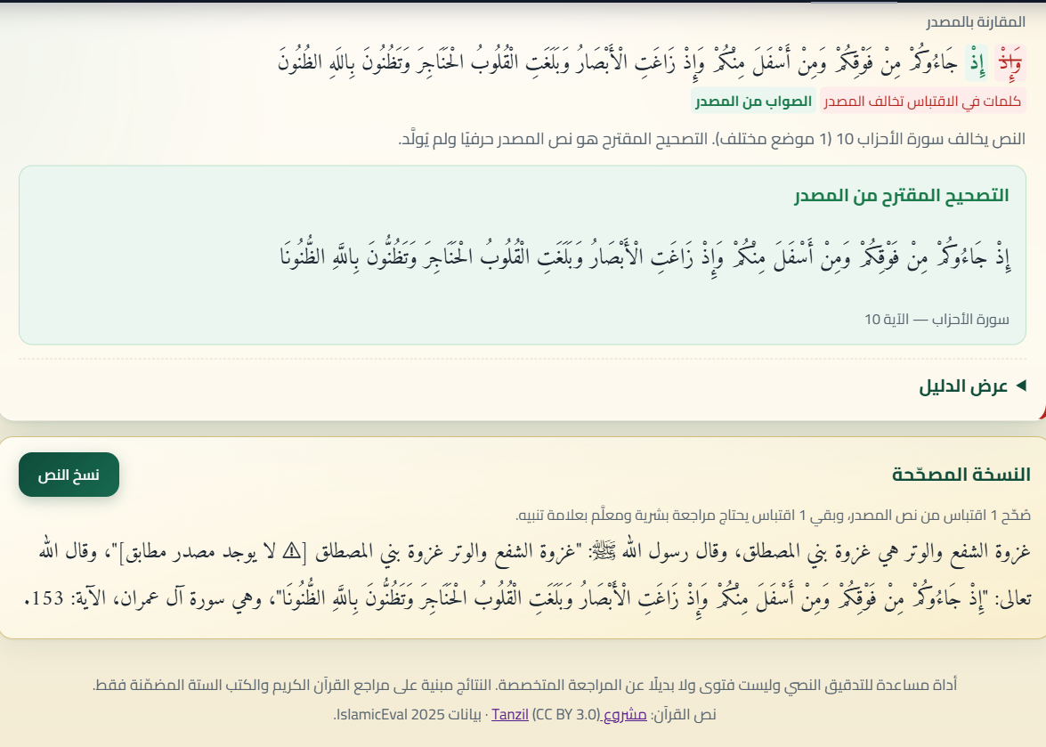
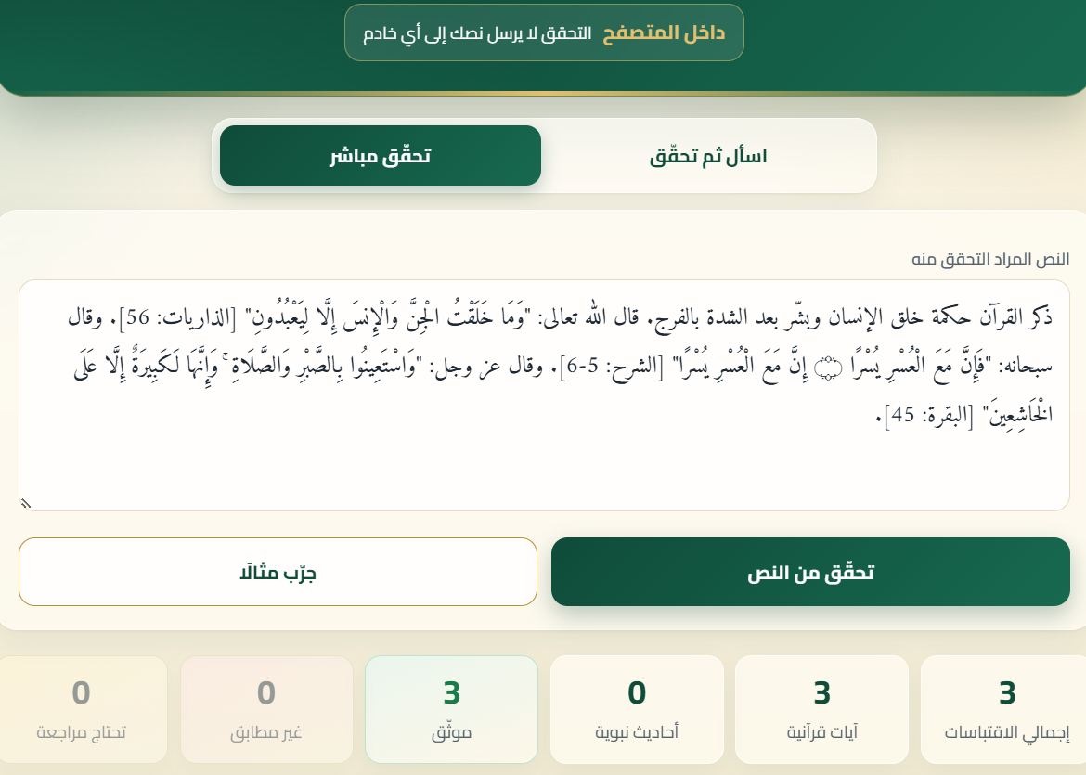
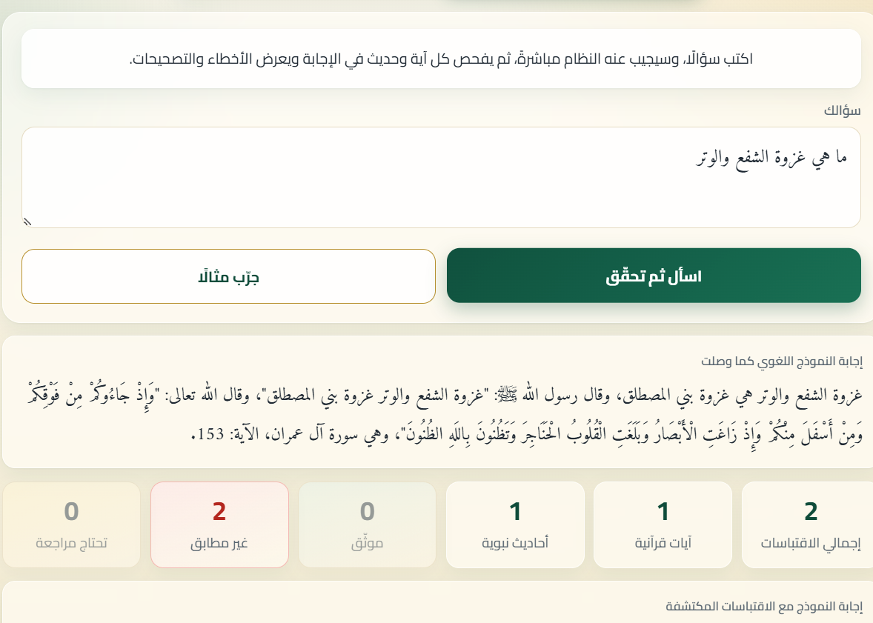
معرض الواجهات
آلية العمل
النسخة المصحّحة: نسخ بنقرة وتنبيه للحالة الملتبسة
«تحقّق مباشر»: نص ملصوق مع إبراز الاقتباسات
«اسأل ثم تحقّق»: سؤال وإجابة النموذج وعدّاد القرارات

Slide 14
المؤشرات والأثر
04
نتائج مقاسة على بيانات IslamicEval 2025 واختبار إجهاد تركيبي.

Slide 15
الأثر والمؤشرات
المؤشرات والأثر
عيّنة التطوير الرسمية من IslamicEval 2025 (150 ردًّا) واختبار إجهاد تركيبي
41,230
0
5/100
93.12%
سجلًّا مرجعيًّا مضمّنًا
نص مختلق أو مدمج وُسم موثّقًا
أخطاء قُبلت موثّقةً بالغلط
دقة الحكم (صحيح / خطأ)
6,236 آية + 34,994 حديثًا
اختبار الإجهاد · 60 حالة لكل نوع
من اقتباسات خاطئة
المهمة 1B · 247 مقطعًا
المصدر: evaluate.py واختبار الإجهاد، 6 أكتوبر 2026 · عيّنة ضُبطت عليها العتبات
تحدي الذكاء الاصطناعي في خدمة المحتوى الإسلامي
Notes:
الأرقام من evaluate.py واختبار الإجهاد؛ العيّنة ضُبطت عليها العتبات.

Slide 16
النتائج مقابل خط الأساس
المؤشرات والأثر
نتائج المهام الثلاث على عيّنة التطوير الرسمية
Amanah AI | خط الأساس | المقياس | المهمة
0.8274 (قواعد فقط 0.8379) | — | F1 على مستوى الحرف | 1A الكشف
93.12% | 59.5% | دقة الحكم · 247 مقطعًا | 1B التحقق
74.30% | 62.0% | دقة التصحيح · 179 مقطعًا | 1C التصحيح
100% | — | استدعاء المقاطع المسنودة بالمدوّنة (76) | اقتباس بلا علامات
الأرقام على بيانات ضُبطت عليها العتبات، فقد تكون أعلى من الأداء على بيانات مستقلة · خط الأساس: «صحيح دائمًا» (1B) و«لا مصدر» دائمًا (1C)

Slide 17
دقة النظام مقابل خط الأساس
المؤشرات والأثر
المهمتان 1B و1C على عيّنة التطوير الرسمية
النسبة المئوية % · المصدر: evaluate.py، عيّنة التطوير · 6 أكتوبر 2026

Slide 18
نظام لا يخترع ولا يخمّن
ويقول «لا أعلم» حين لا يكفي الدليل
الأمانة العلمية أولًا — Amanah AI

Slide 19
الاستدامة والتشغيل
05
تشغيل بتكلفة حالية صفرية على بنية مجانية، وخطة لمراجعة المحتوى.

Slide 20
حصر التكاليف وآليات التخفيض
الاستدامة المالية والتشغيل
خطة واقعية لتغطية وتخفيض الاحتياجات التشغيلية للمشروع
آلية التخفيض | النوع | الوصف | البند
طبقة مجانية ثم توسّع | متطلب تشغيلي | موقع ثابت على Hugging Face Spaces | استضافة الموقع
نموذج مفتوح ومجاني | متطلب تقني | Cloudflare Workers AI لتوليد الإجابات فقط | وسيط الإجابة (API)
شراكات ومتطوعون | مراجعة دورية | تدقيق المصادر والأمثلة المحفوظة | مراجعة المحتوى
موارد الفريق | فريق التقنية | تحسين الأداء وإصلاح الأخطاء | الصيانة والتطوير
التحقق نفسه يعمل في متصفح المستخدم فلا تكلفة معالجة على الخادم · تقدير مبدئي، وحدود الطبقات المجانية قد تتغير

Slide 21
خطة التنفيذ
الاستدامة المالية والتشغيل
المرحلة الأولى: 6 أشهر
05
04
03
02
01
التوسع
الشراكات
تحسين الكفاءة
المراجعة الدورية
الإطلاق
الشهر 6
الشهر 5
الشهران 3–4
الشهر 2
الشهر 1
مصادر جديدة من ملاحظات المستخدمين
مؤسسات تهتم بالمحتوى الإسلامي
نماذج محلية لتقليل استهلاك API
تحديث المصادر والفهارس
نسخة أولى وضبط التكاليف

Slide 22
نسب تغطية التكاليف (مستهدفة)
الاستدامة المالية والتشغيل
تقدير تخطيطي للمرحلة الأولى، وليس رقمًا مقيسًا
نسب مستهدفة من تقدير الفريق، ويجري التفاوض عليها مع الجهات المهتمة

Slide 23
نموذج تغطية التكاليف والاستمرارية
الاستدامة المالية والتشغيل
مقارنة خيارات التمويل المتاحة
التقنيات المفتوحة والموارد الذاتية
الشراكات والرعايات
أدنى تكلفة دون تمويل خارجي كبير
تمويل من مؤسسات مهتمة بالمحتوى الإسلامي
الميزة: تكلفة حالية صفرية على بنية مجانية
القيد: حدود الطبقات المجانية وجهد الفريق
يناسب: المرحلة الأولى والتجريبية
الميزة: تغطية الاستضافة والنماذج عبر الرعاة
القيد: إبرام شراكات استراتيجية
يناسب: مرحلة الإطلاق والتوسع

Slide 24
جدولة مراجعة وتحديث البيانات
استمرارية المحتوى
خريطة توزيع المهام والمسؤوليات لمراجعة وتأمين المحتوى
الموعد | المسؤول | التفاصيل | البند
مع كل تحديث | مسؤول المحتوى | تدقيق مخرجات النظام على الأمثلة المحفوظة | مراجعة النصوص
شهريًّا | الفريق التقني | إضافة مصادر وإعادة بناء الفهارس | تحديث قاعدة البيانات
أسبوعيًّا | مسؤول التقنية | متابعة حصص الطبقات المجانية | مراقبة التكاليف
نهاية كل مرحلة | الفريق كاملًا | تقييم الدقة بـ evaluate.py واختبار الإجهاد | تقييم الأداء
الأدوار موزّعة على أعضاء الفريق الحاليين، ويمكن إسناد مراجعة المحتوى لمختصين شرعيين لاحقًا

Slide 25
فريق العمل والدعم
06
فريق Amanah AI وخطط التوسع.

Slide 26
فريق العمل
فريق العمل والدعم
فريق Amanah AI
ممدوح فاروق فرغلي
غادة رجب علي محمود
مطوّر ذكاء اصطناعي
قائدة الفريق · مطوّرة ذكاء اصطناعي وواجهة المستخدم

Slide 27





شكراً لكم
Amanah AI · غادة رجب علي محمود · ممدوح فاروق فرغلي
ghada-99-ragab-amanah-ai.static.hf.space
ghadaragabaliragabali@gmail.com · mamfarouk@aun.edu.eg
شركاؤنا:

